Slide 1
Bépo, Dvorak, Colemak, mythes et légendes autour des dispositions et des soi-disant claviers ergonomiques
Alexandre Navarro | @alexande_j_navarro

Slide 2
Introduction
Historique des dispositions de machine à écrire
Qu’est-ce qu’un clavier ergonomique ?
  La disposition des touches
  Les caractéristiques physiques du clavier
Quelques Conseils ...

Slide 3
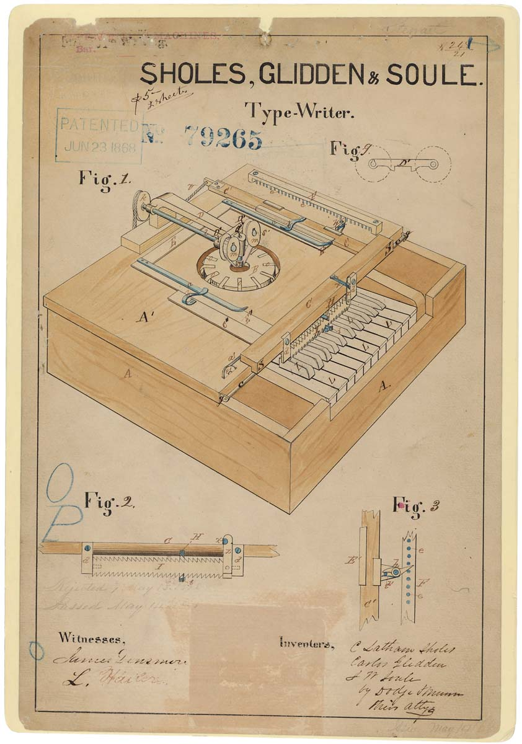
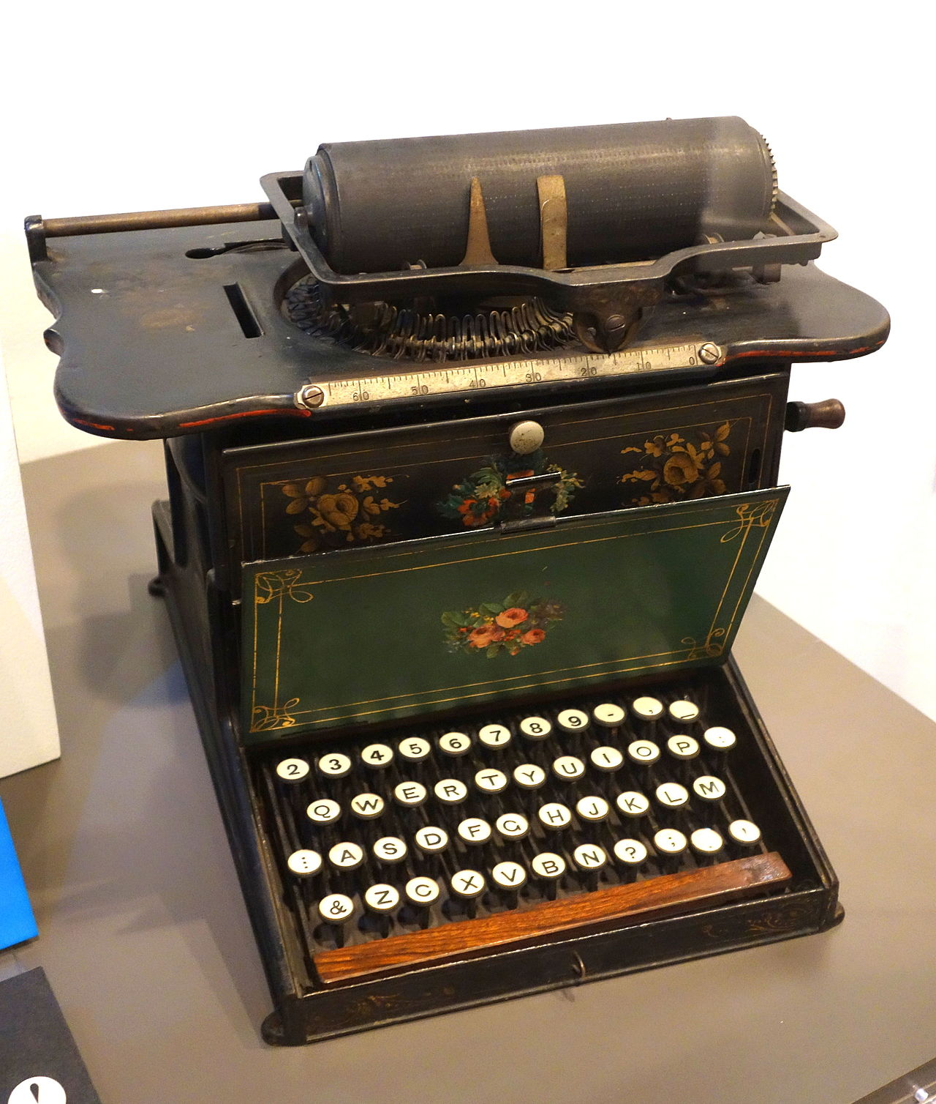
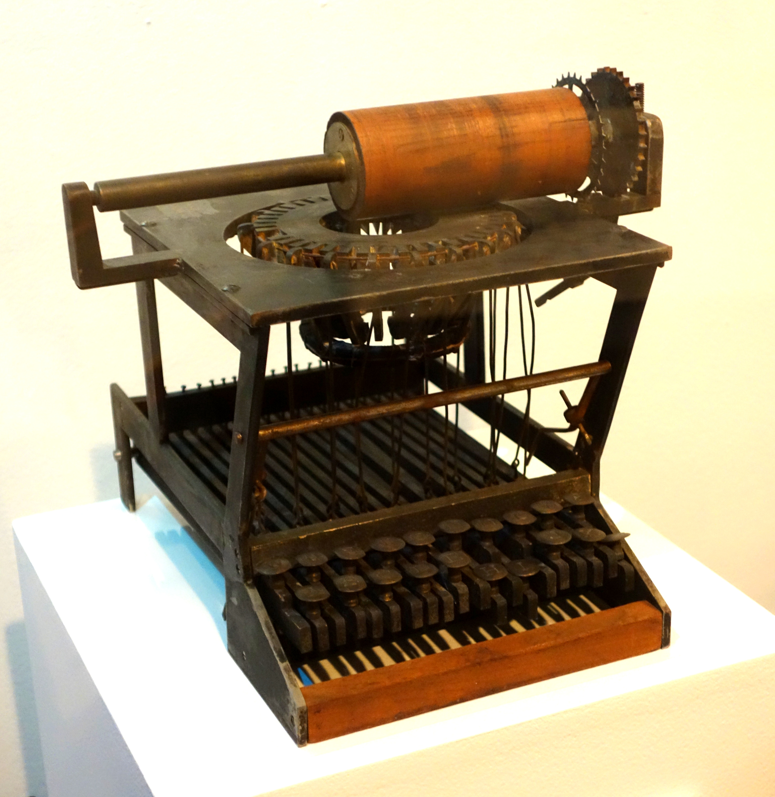
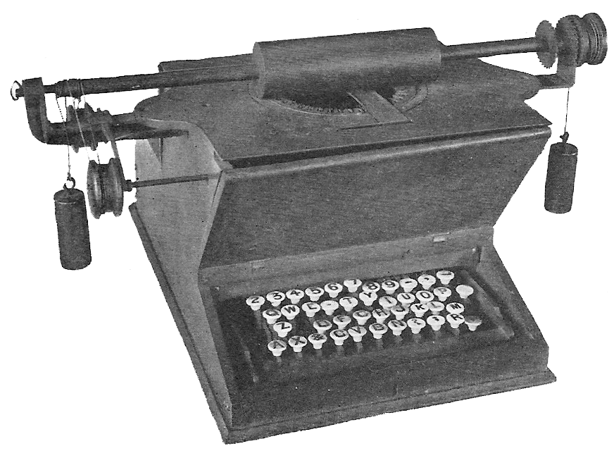
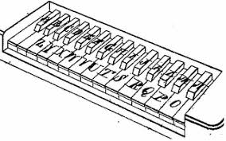
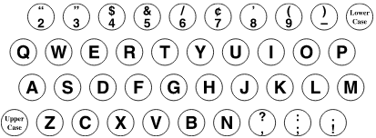
Machines à écrire Sholes et Glidden
1868 → 1874
1868 1870 1873 1874
De l’aphabétique au Qwerty

Slide 4
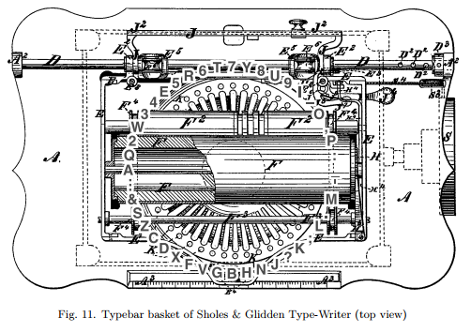
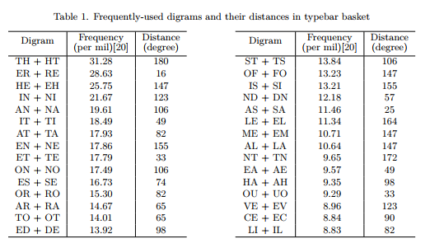
Pourquoi le Qwerty ?
Pour des raisons mécaniques ? En fait ...
Tapper lentement ? Premier dactilographe (1880’s)
Ecrire Typewriter avec la rangée du haut ?
Notes:
Typist 1880 Frank Edward McGurrin

Slide 5
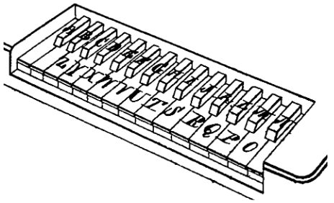
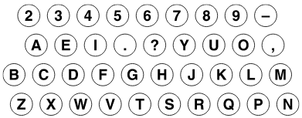
Pourquoi le Qwerty ?
Début 1870 → Avril 1870 → Mars 1873
  Demande pour avoir des chiffres Feedback utilisateur
Notes:
Porter

Slide 6
Pourquoi le Qwerty ?
T lettre la plus courant, à mettre au milieu
Q complétement à droite car peu utilisé
I proche de 8 pour taper les chiffres
S proche de Z E car le morse SE très proche de Z
W semi-voyelle à mettre sur la ligne de haut
R et A ?
→

Slide 7
Qu’est-ce clavier ergonomique ?
Disposition de touches ergonomique
Caractéristiques physiques ergonomiques du clavier

Slide 8
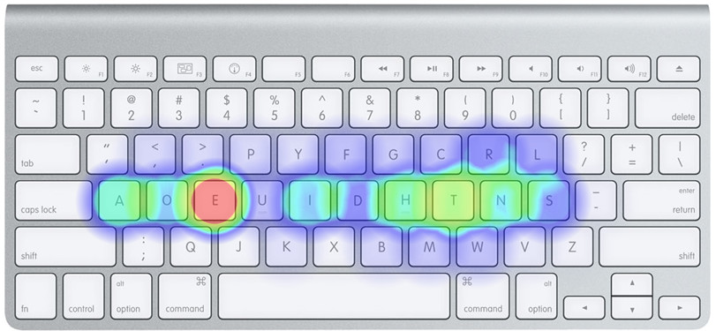
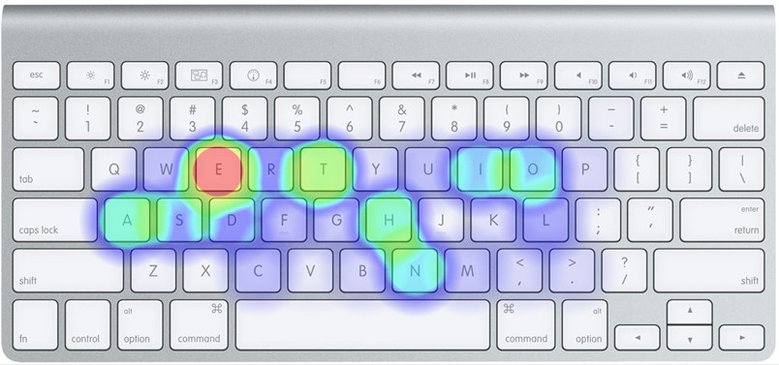
Dvorak (1936)
Avantages
  Touches les + utilisées sur la homerow ou proches en anglais
  Alternance main gauche / droite (très proche 50 % /50 %)
  Doigts différents pour les doublets / triplets fréquents
Désavantages
  Disposition complétement différente du Qwerty / Azerty
  Optimisé pour l’anglais
    Pas si mal pour la programmation (Programmer Dvorak)
    Pas du tout adapté aux langues avec accents (français)

Slide 9
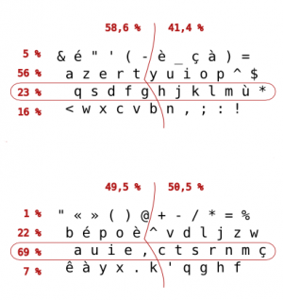
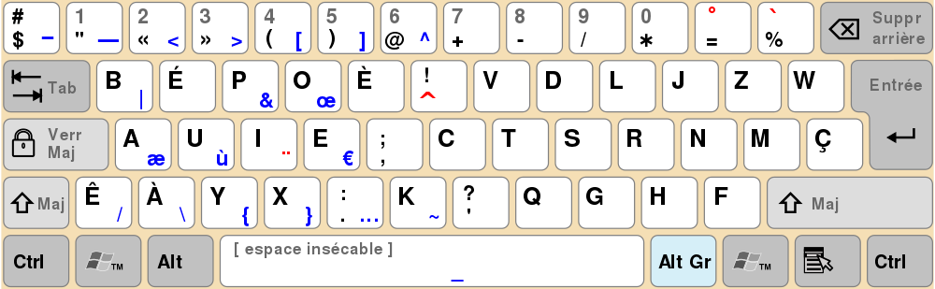
Bépo (2005)
Avantages
  Touches les + utilisées sur la homerow ou proches en français
  Alternance main gauche / droite (très proche 50 % / 50 %)
  Doigts différents pour les doublets / triplets fréquents
Désavantages
  Disposition complétement différente à l’Azerty
  Optimisée pour le français
    Pas si mal pour la programmation
    Pas si mal pour la anglais

Slide 10
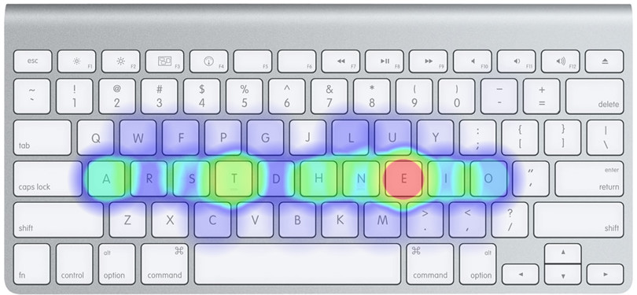
Colemak (2006)
Avantages
  Optimisé pour anglais / programmation
  Sans tout changer de la disposition Qwerty,
    Apprentissage Tarmac (5 étapes)
Désavantages
  Optimisée pour l’anglais / programmation
    Possible à utiliser une langue internationale mais pas optimisée
    A adapter si vous voulez tapper du français

Slide 11
Les autres
MTGAP 2.0 (2010)
  La plus optimisée pour de l’anglais
BvoFRak (2011)
  Le plus optimisée pour français et anglais
Arsento (2011)
  Optimisé via roll

Slide 12
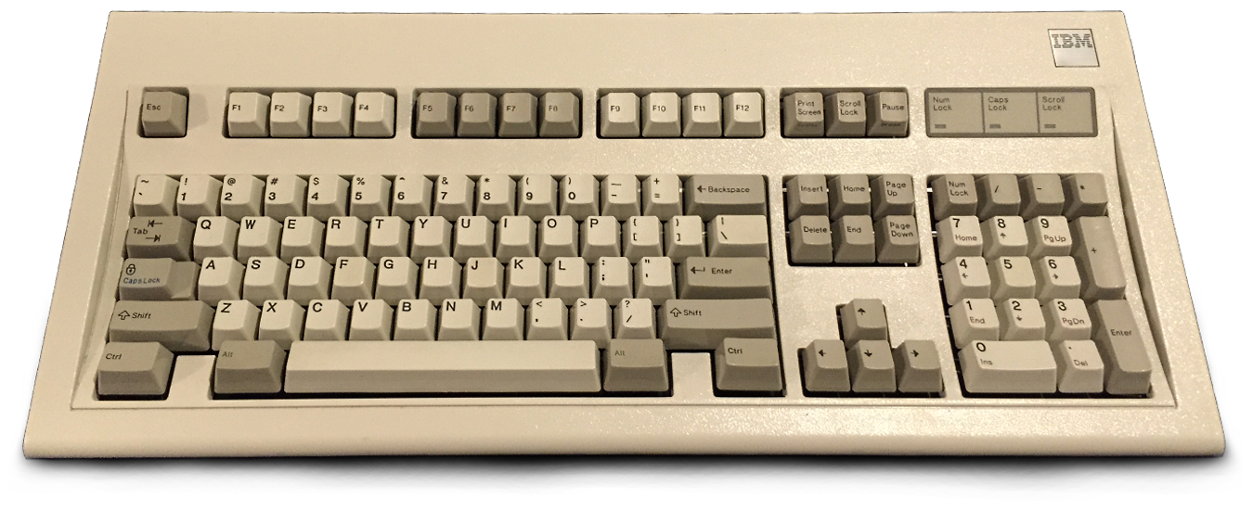
Qu’est-ce clavier ergonomique ?
Machine à écrire → Clavier : Jeu des 3 Ressemblances
  Disposition de touches en Qwerty
  Alignement décalé des Q → A → Z
  Les rangées de touches sur un plan différent
1874 → 1984

Slide 13
Qu’est-ce clavier ergonomique ?
Caractéristiques physiques ergonomique du clavier
  Colonnes de touches ortogonales aux rangées
  Toutes les touches accessibles / clavier symétrique
  Plat / peu épais / ergonomique pour les mains

Slide 14
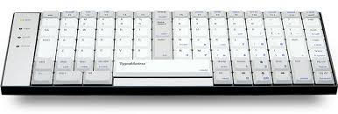
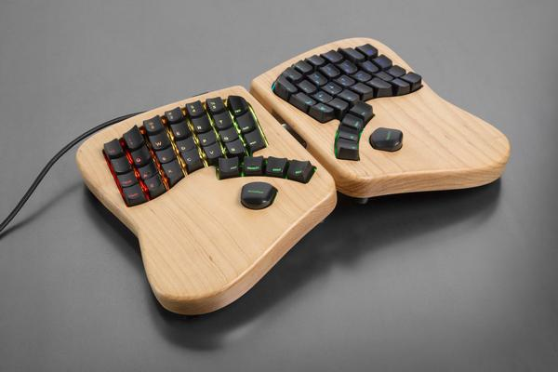
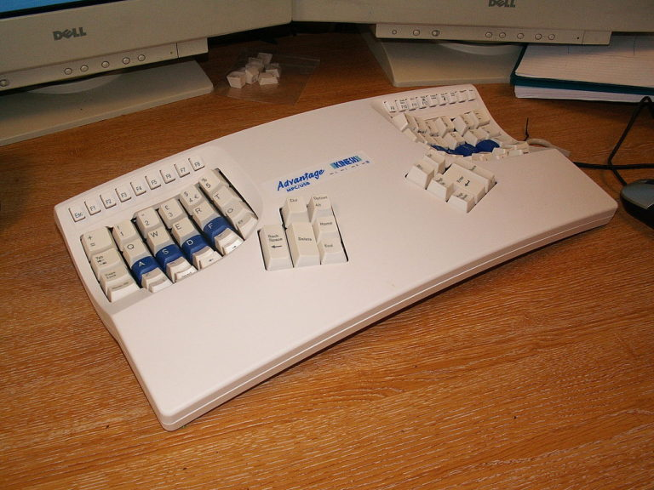
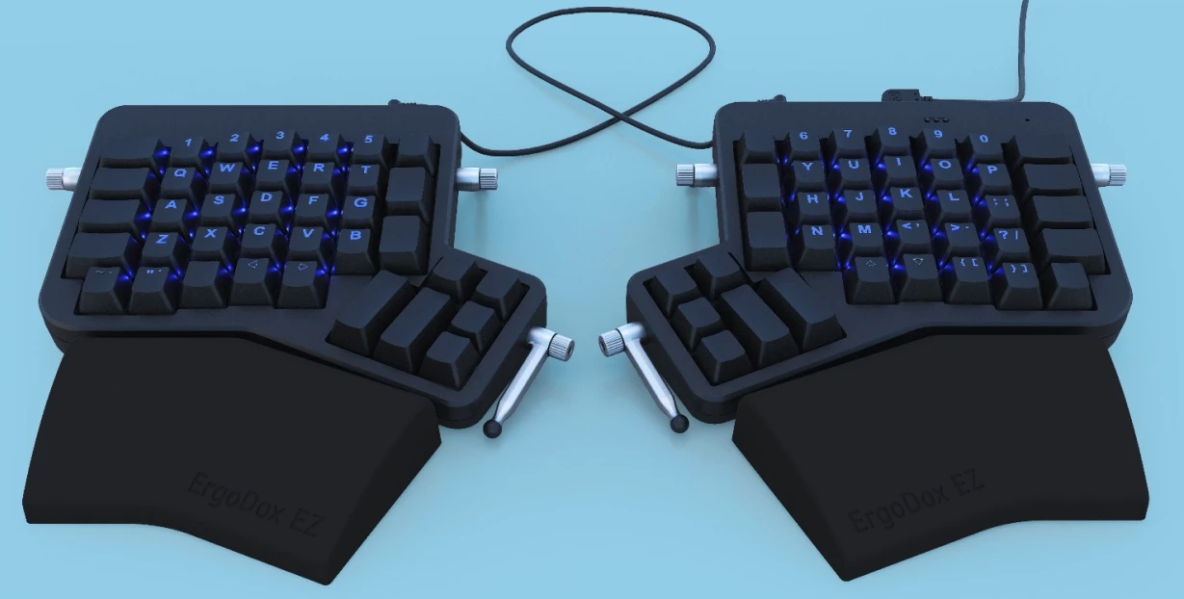
Quelques claviers ergonomiques
Typematrix (2003)
Keyboardio Model 01 (2015-2018)
Kinesys Advantage (1991)
Erogodox EZ (2015)

Slide 15
Conseil : Apprendre à taper
Soit en masquant tes touches actuelles
Soit en changeant de clavier
Soit en changeant de disposition

Slide 16
Conseil : Apprendre à taper en changeant de clavier
Acheter en 2 ergonomiques (maison / travail)
  Attention si vous aimez travailler sur un portable
Acheter un sans inscription sur les touches
Acheter un programmable type ergodox

Slide 17
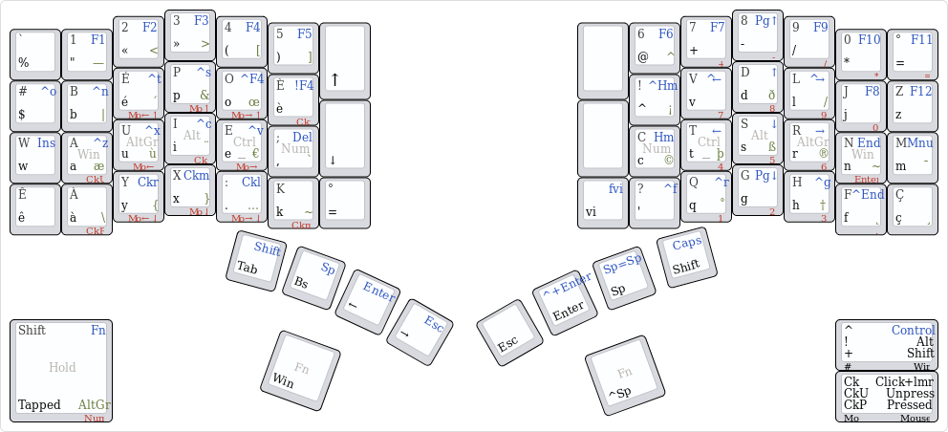
Conseil : Apprendre à taper
En programmant ton clavier
Notes:
Touche Maintenue vs Tappée (win + alt + Ctr)
Multi (numpad / fn)
Macro (sp = space )
AutoShift vs Shift au pouce
Leader keys (vi mode)
Multi Tappé / Combo de touche
One Shot (Shift + letter)

Slide 18
Conseil : Apprendre à taper
En changeant de disposition
Volonté pour changer de disposition ?
  Mal aux mains
  Prêt à passer du temps à apprendre une disposition

Slide 19
Disposition : Lequel choisir ?
Cela dépend ?
Si vous n’êtes pas prêt à tout changer
  Colemak (attention aux accents, altGr ou N tappé à configurer)
Si vous êtes prêt à tout changer
  Si vous tapez en français et anglais
    BvoFRak / Bépo
  Si vous tapez qu’en anglais
    MTGAP 2.0 / Dvorak

Slide 20
Retour sur ma migration vers Bépo
Plus confortable
  Vous tappez vraiment à 10 doigts sans regarder le clavier
Un peu plus rapide (10-20%)
Apprentissage long
  0-2 mois (à la maison + 15 min d’apprentissage)
  2 mois (maison + travail)
  3 mois (vitesse acceptable) / 6 mois (vitesse de croisière)
Pas de problème pour l’anglais / programmation

